Slide 1

| 파이썬 스터디 |
1주차

Slide 2
| 스터디 개요
-장소: 학술정보원 2층 교육실
-시간: 월(13시 ~ 14시), 목(12시 ~ 13시), 금(13시 ~ 14시)
-진도: 수업계획서에서 중간고사 전 범위까지
-질문: 언제나 환영
-연락: 010-2536-8746, 카카오톡

Slide 3
index
1. 프로젝트 준비
파이썬 다운로드
소스 파일 생성
기본 코드 형식
3. 입출력
print
Input
입출력 고급
2. 변수와 연산자
변수
연산자
형변환
4. 기타
교환 알고리즘
OJ시스템 주의사항

Slide 4
1. 프로젝트 준비

Slide 5

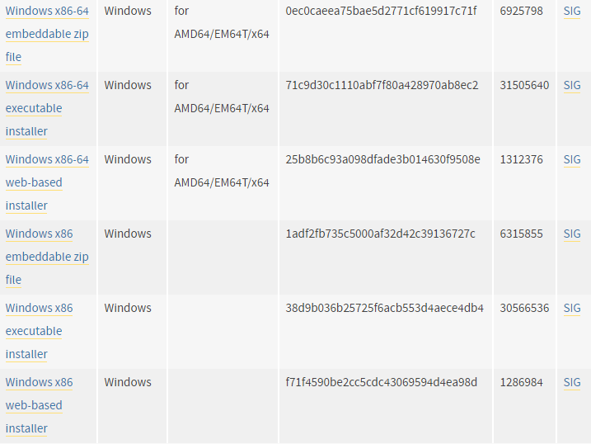
| Python IDLE
https://www.python.org/downloads/release/python-360/
프로젝트 준비
파이썬 다운로드
소스 파일 생성
기본 코드 형식

Slide 6
| Python IDLE
https://www.python.org/downloads/release/python-360/
프로젝트 준비
자신의 PC가 32비트면 x86, 64비트면 x86-64를 설치
*비트 확인법: 내컴퓨터(우클릭) – 속성 – 시스템 종류
파이썬 다운로드
소스 파일 생성
기본 코드 형식
Executable installer: exe파일의 용량이 큰 대신
exe파일만 있으면 네트워크가 없어도 다운 가능
Web-based installer: exe파일의 용량이 작은 대신
네트워크에 연결되어 있어야 다운 가능

Slide 7
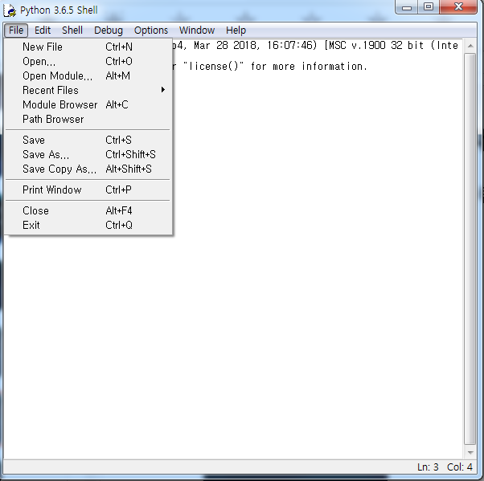
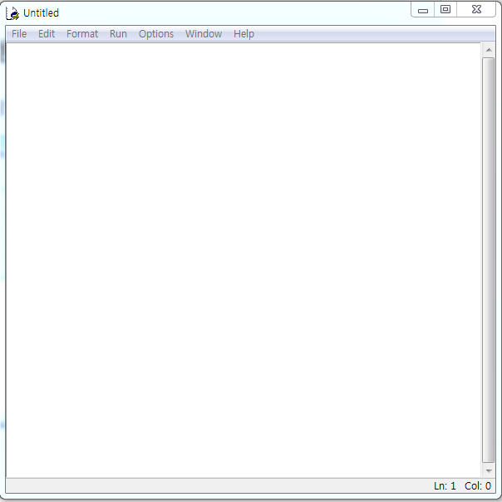
| 소스파일 생성
File -> New File
프로젝트 준비
파이썬 다운로드
소스 파일 생성
기본 코드 형식

Slide 8
| 기본 코드 형식
#include <stdio.h>
int main()
{
char str[100];
scanf(“%s”, str);
printf(“%s”, str);
return 0;
}
프로젝트 준비
string = input()
print(string)
파이썬 다운로드
소스 파일 생성
기본 코드 형식

Slide 9
| 기본 코드 형식
for i in range(0,5):
string = input()
print(string)
변수 선언 X
코드 끝에 세미콜론 X
중괄호 필요 X
-> 대신 콜론 필요
들여쓰기 중요
간편, 편리
프로젝트 준비
파이썬 다운로드
소스 파일 생성
기본 코드 형식
for i in range(0,5):
string = input()
print(string)

Slide 10
2. 변수와 연산자

Slide 11
| 변수와 자료형
그릇과 같은 역할, 변할 수 있는 수 안에는 값이 저장됨
int (정수) : 1, -5, 123
float (실수) : 0.5, -2.6, 7.0
char (문자) : ‘a’, ‘B’, ‘A’
string (문자열) : “ABC”, “Hello World”
bool (논리) : True (1), False (0)
변수와 연산자
변수
연산자
형변환

Slide 12
| 연산자
a = 9, b = 5, c =2, d = 3
print(a+b)
print(a-b)
print(a*b)
print(a/b)
print(a%b)
print(c**d)
print(a**0.5)
print(a//b)
a = b
print(a)
+ , - , * , /
% (나머지), //(몫)
** (제곱), **0.5 (제곱근)
= (대입 연산자)
a = a + b
→ a+b의 값을 a에 저장한다
→ 14
변수와 연산자
→ 4
→ 45
변수
연산자
형변환
→ 1.8
→ 4
→ 8
→ 3.0
→ 1
→ 5

Slide 13
| 연산자
a = 10, b = 5
+=, -=, /=, *=, %=, **=..
a += b
-> a = a + b
a *= b
-> a = a * b
변수와 연산자
a+=b
print(a)
a-=b
print(a)
a*=b
print(a)
a/=b
print(a)
변수
연산자
형변환
→ 15
→ 10
→ 50
→ 10.0

Slide 14
| 연산자
a = 4, b= 3.3, c = 3.5
<<, >>
-> (<<: *(2^n), >>: /(2^n))
round (반올림)
print(a>>2)
print(a<<2)
print(round(b))
print(round(c))
변수와 연산자
→ 1
a = 2 -> 0010
a << 2 = 8 -> 1000
→ 16
변수
연산자
형변환
→ 3
→ 4

Slide 15
a = 1, b = 2, c = 2,
boolA= True, boolB = False
| 연산자
== , !=
a==b: a랑 b가 같은가?
a!=b: a랑 b가 다른가?
<, >, <=, >=
and, or, not
and: 둘다 참이면 True
or: 하나라도 참이면 True
not: 부정(True->False), (False->True)
print(a==b)
print(a!=b)
print(a>b)
print(a<b)
print(a>=c)
print(a<=c)
print(boolA and boolB)
print(boolA or boolB)
print(not boolA)
변수와 연산자
→ False
→ True
→ False
변수
연산자
형변환
→ True
→ False
→ True
→ False
→ True
→ False

Slide 16
a = 3, b = 1.7, c = 5, d = 6
| 형변환
→ 3.0
print(float(a))
print(int(b))
print(c+d)
c = str(c)
d = str(d)
print(c+d)
int(value), chr(value)
float(value), str(value)
→ 1
변수와 연산자
→ 11
변수
연산자
형변환
int(a+0.5)
-> ex) a = 3.3
-> a+0.5 = 3.8, int(a) = 3
ex) a = 3.5
-> a+0.5 = 4.0, int(a) = 4
→ 56

Slide 17
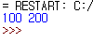
| 형변환
a = 132, b = 158
a = 132
b = 158
c = int((a+50)/100)*100
d = int((b+50)/100)*100
print(c, d)
c a+50 = 182, 182/100 = 1.82 int(1.82) = 1, 1*100 = 100
d b+50 = 208, 208/100 = 2.08 int(2.08) = 2, 2*100 = 200
변수와 연산자
변수
연산자
형변환

Slide 18
3. 입출력

Slide 19
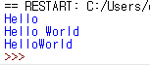
| 출력
print(“Hello”)
print(“Hello”, “World”)
print(“Hello” + “World”)
따옴표 안의 문자열 출력.
콤마로 문자열 이을 시 띄어쓰기 됨
+기호로 문자열 합칠 시 띄어쓰기 안됨
입출력
print
input
입출력 고급

Slide 20
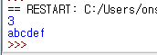
| 출력
변수, 연산의 결과 출력 가능
+기호
변수가 정수, 실수일 경우
결과값으로 +연산의 결과가 나옴
(다른 연산도 가능)
→변수가 문자, 문자열일 경우
결과값으로 두 문자열을 합친
결과가 나옴
a = 1
b = 2
print(a+b)
string1 = "abc"
string2 = "def"
print(string1 + string2)
입출력
print
input
입출력 고급

Slide 21
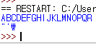
| 출력
print("ABCDEFGHIJ\
KLMNOPQR")
print("\"\'\\")
출력할 문자열이 긴 경우 \기호를
사용하여 여러줄에 작성 가능
“, ‘, \ 문자등을 출력하기 위해서는 \뒤에 각 문자를 붙여야 출력됨
+) 탭키: \t, 줄바꿈: \n
입출력
print
input
입출력 고급

Slide 22
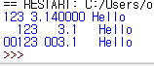
| 출력
서식문자
정수: %d, 실수: %f, 문자: %c,
문자열: %s
자리맞춤
%5d
1 2 3
%05d
0 0 1 2 3
i = 123
f = 3.14
s = "Hello"
print("%d %f %s" % (i, f, s))
print("%5d %5.1f %7s" % (i,f,s))
print("%05d %05.1f %7s" % (i,f,s))
입출력
print
input
입출력 고급

Slide 23
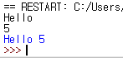
| 입력
input()
input 함수는 입력된 값을
문자열 형태로 받는다.
int(input())
정수로 입력받고 싶다면
형변환 시킨다.
입출력
s = input()
a = int(input())
print(s, a)
print
input
입출력 고급

Slide 24
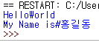
| 고급
print(“Hello”, end = “”)
print(“World”)
print(“My Name is”, end = “#”)
print(“홍길동”)
end = char
print 함수 종료 시 종료문자를
무엇으로 할지 결정
기본값: \n (개행)
입출력
print
input
입출력 고급

Slide 25
| 고급
a = 1
b = 2
print(a, b, sep = '+', end = ‘')
print('=', a+b)
sep = char
print 함수는 ,로 구분시
자동으로 공백이 생김
sep을 쓰면 공백대신 무엇으로
구분할 지 결정가능
입출력
print
input
입출력 고급

Slide 26
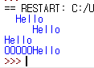
| 고급
print(“Hello”.center(10))
print(“Hello”.rjust(10))
print(“Hello”.ljust(10))
print(“Hello”.zfill(10))
center: 가운데정렬
rjust: 우측정렬
ljust: 좌측정렬
zfill: 빈공간 0으로 채우면서
우측정렬
입출력
print
input
입출력 고급

Slide 27
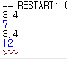
| 고급
가로 입력
x, y = input().split()
split(char Separator)
구분자를 기준으로 값을 구분해낸다.
(기본값: 공백)
ex)Separator = ‘;’
세미콜론을 기준으로 구분
a, b = input().split()
a = int(a)
b = int(b)
print(a+b)
a,b = input().split(',')
a = int(a)
b = int(b)
print(a*b)
입출력
print
input
입출력 고급

Slide 28
4. 기타

Slide 29
| 교환 알고리즘
a = 1
b = 2
c = a
a = b
b = c
print(a)
print(b)
a = 1
b = 2
a = b
b = a
print(a)
print(b)
기타
교환 알고리즘
OJ시스템 주의사항
a
1
b
2
a
1
b
2
a
2
2
a
1
b
2
c
1
b
a
2
b
2
c
1
a
2
2
b
a
2
b
1
c
1

Slide 30
| OJ 시스템 주의사항
문제의 출력 예시와 자신의 코드 출력 비교
공백(‘ ’) 혹은 개행(‘\n’)문자 등으로 출력이 다르면 X
과재의 출력과 완전히 일치해야함
런타임 에러 && 컴파일 에러
대부분 문법 오류(문장 끝에 ‘;’ 부재, 스펠링 틀림)
결과값이 달라도 런타임에러 발생할 수 있음
타임리미트 에러
반복문 탈출 조건이 없는 등의 이유로 실행시간 길어짐
기타
교환 알고리즘
OJ시스템 주의사항

Slide 31
| 스터디 1차 |
감사합니다~

